Slide 1
20210923現代密碼實測 4100E116 詹弘翌

Slide 2
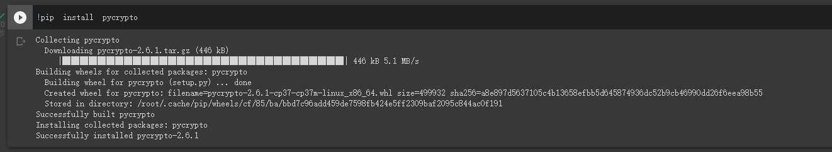
Google Colab安裝pycrypto

Slide 3
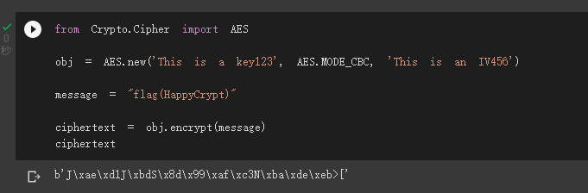
AES加密

Slide 4
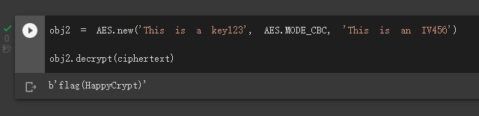
AES解密

Slide 5
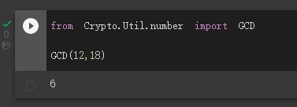
求最大公因數

Slide 6
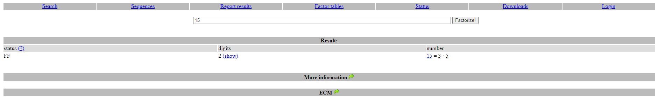
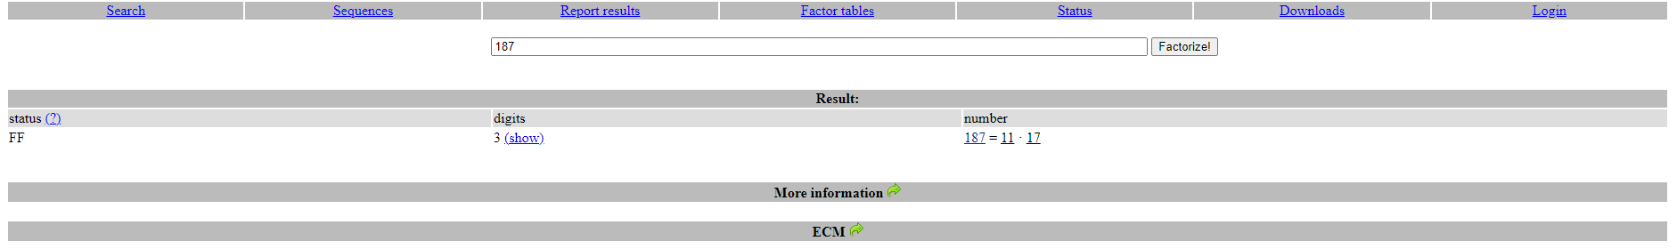
線上工具質因數分解 http://factordb.com/

Slide 7
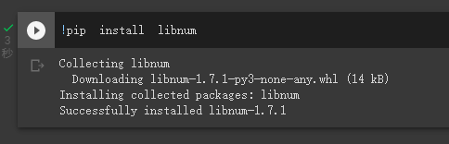
Google Colab安裝Python套件: libnum

Slide 8
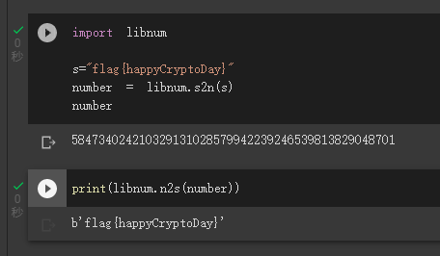
libnum範例練習

Slide 9
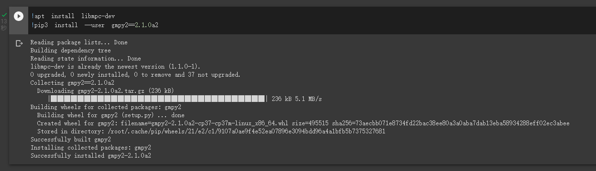
安裝gmpy2

Slide 10
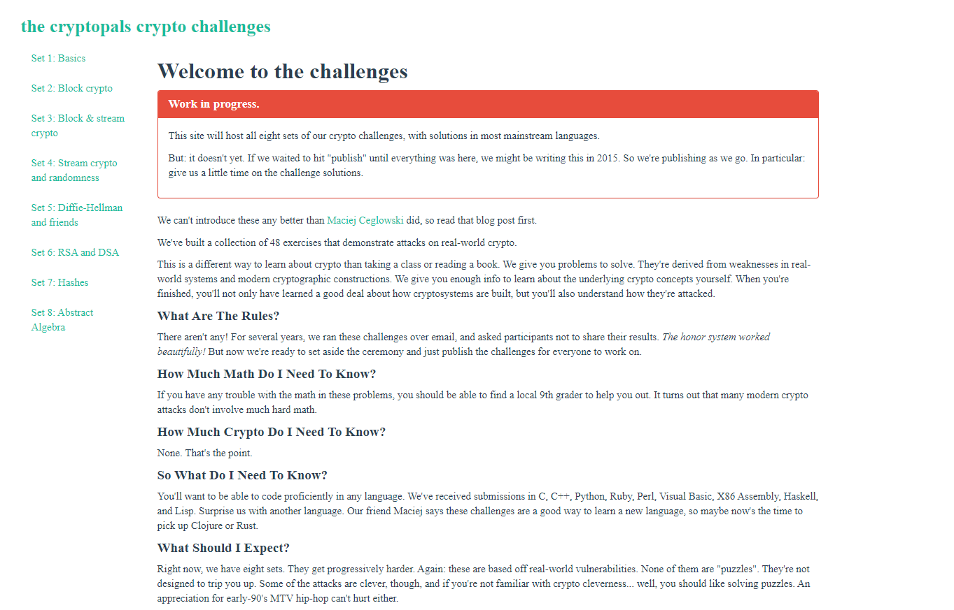
學習資源:密碼學

Slide 11
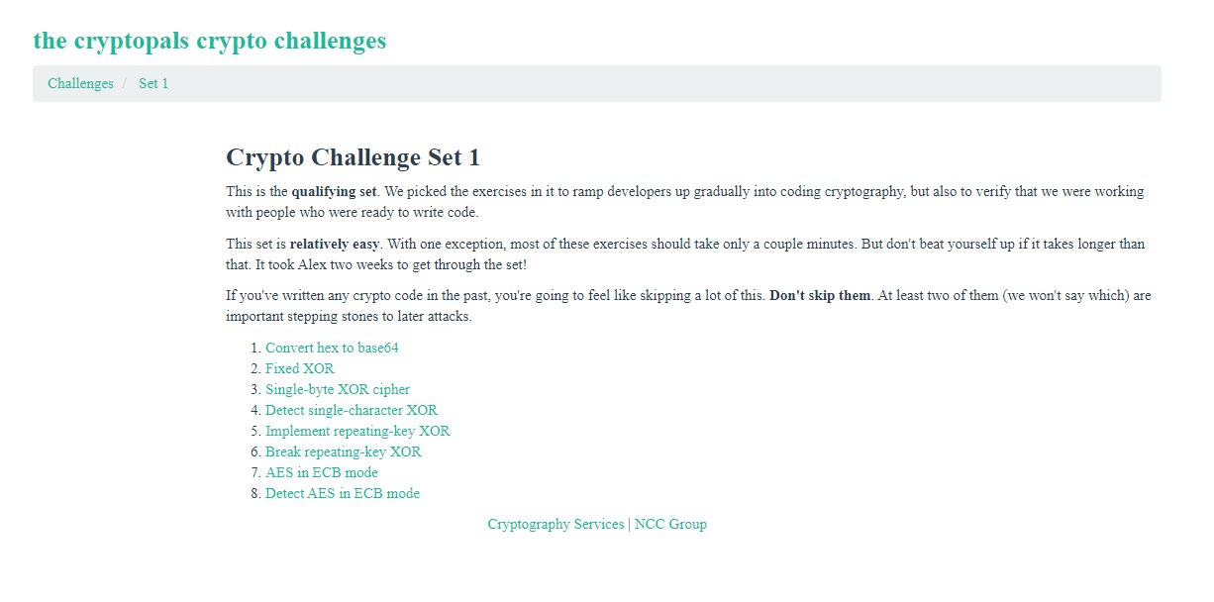
題組一

Slide 12
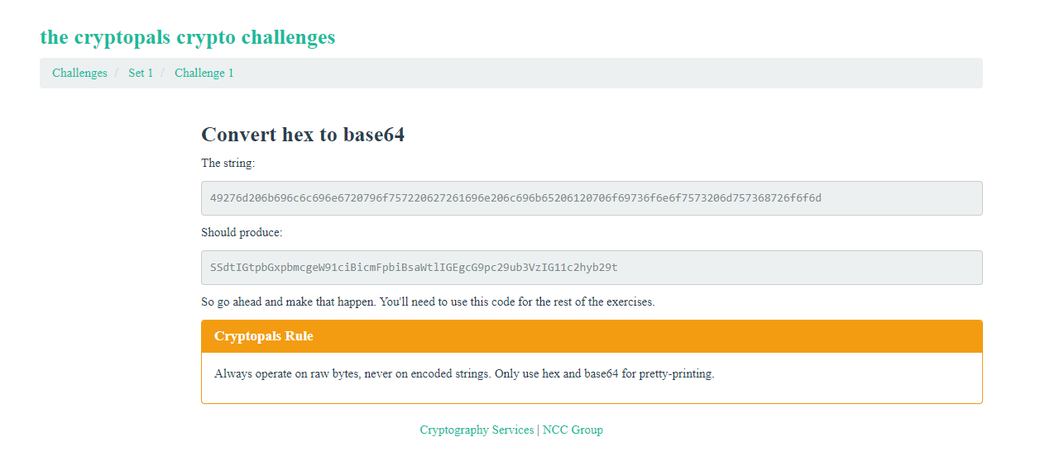
題組一第一題 16進位轉64

Slide 13
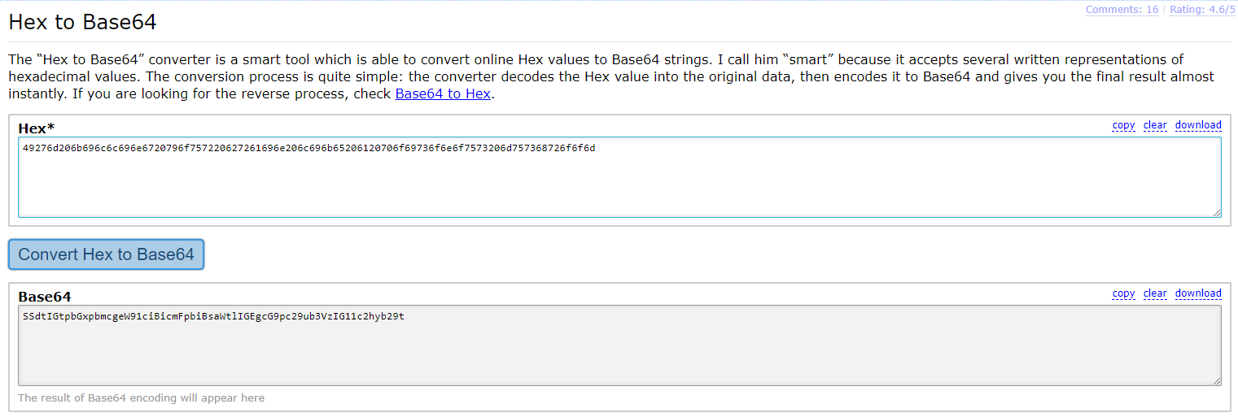
解法1:使用網路工具 https://base64.guru/converter/encode/hex

Slide 14
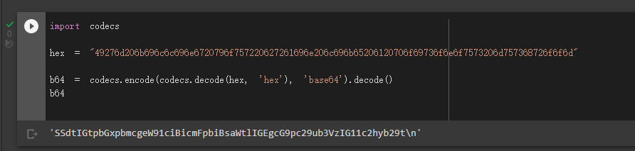
解法2:使用Python程式➔codecs模組 先執行黃框再執行紅框

